Slide 1



Програмна система для організації збору коштів. Мобільний застосунок. Підсистема роботи з ініціативами та зборами
Ляшенко Є. А. ПЗПІ-21-1
Керівник: ст.викл. кафедри ПІ ВІТАЛІЙ ЛЯПОТА
19 червня 2025

Slide 2
ЗАГАЛЬНА ХАРАКТЕРИСТИКА РОБОТИ
Актуальність | У сучасних умовах мобільні застосунки для організації збору коштів перетворюються на ключовий канал взаємодії між організаторами благодійних ініціатив і донорами. Зростаюча конкуренція між платформами та підвищені вимоги користувачів до швидкості, безпеки й прозорості транзакцій обумовлюють необхідність розробки мобільного клієнта з інтуїтивним UX/UI, що підтримує весь цикл: створення й верифікацію ініціатив, запуск кампаній, обробку платежів у реальному часі та сповіщення.
Об’єкт дослідження | Процес розробки програмної системи для організації збору коштів – зокрема мобільної підсистеми роботи з ініціативами та кампаніями зборів.
Предмет дослідження | Моделі та методи реалізації функціоналу створення, редагування й супроводу благодійних ініціатив та зборів у мобільному застосунку.
Мета роботи | Розробити архітектуру та реалізувати мобільний клієнт підсистеми роботи з ініціативами та зборами коштів
Наукова новизна | Поєднання адаптивного UX-підходу з багаторівневими механізмами безпеки транзакцій і real-time комунікації, яке дозволяє знизити час при пожертві та підвищити довіру донорів завдяки миттєвому фідбеку й прозорості роботи платформи.
Практичні результати | Реалізовано мобільний застосунок на Kotlin + Jetpack Compose
Реалізований функціонал | Розроблено особистий кабінет користувача Реалізовано систему Push-Notifications Додано нативну функцію «Поділитися ініціативою»: Забезпечено оновлення даних у реальному часі через WebSocket/events для миттєвого відображення змін прогресу збору на екрані деталей ініціативи
‹#›

Slide 3
АНАЛІЗ ПРОБЛЕМИ
Категорія | Перелік
Досліджені конкуренти | GoFundMe Kickstarter Indiegogo Patreon Monobank “Банка” Dobro.ua
Прогалини в наявних аналогах ПЗ | Непрозорість алгоритмів Відсутність часових шаблонів поведінки Єдина «усереднена» модель користувача Обмежена інтеграція з детальними логами Відсутність інтерпретованих пояснень Монолітна архітектура без окремого модуля моделювання Недостатня адаптивність UI під індивідуальні патерни користувача
‹#›

Slide 4
ПОСТАНОВКА ЗАДАЧІ
🎯 Мета: Створити мобільний застосунок для збору коштів з підсистемою ініціатив і зборів.
⚠ Проблема: Існуючі рішення розпорошені, складні та непрозорі для користувачів.
🔍 Завдання: – Модуль створення ініціатив із верифікацією – Підсистема запуску й адміністрування зборів – Інтеграція з платіжними шлюзами – Сервіс real-time сповіщень
Результат: Швидкий, безпечний і прозорий UX для організаторів і донорів.
‹#›

Slide 5
ВИКОРИСТАНІ СЕРВІСИ
Інструмент / Сервіс | Використання
Stripe SDK | Створення та обробка PaymentIntent, інтеграція Apple/Google Pay
LiqPay | Альтернативний платіжний шлюз
API Gateway | Маршрутизація та авторизація запитів між клієнтом і мікросервісами
Push service | Надсилання push-сповіщень (Firebase Cloud Messaging)
Email service | Доставлення email-сповіщень щодо зборів та статусів
Git + GitHub | Контроль версій та code review
‹#›

Slide 6
ВИКОРИСТАНІ ТЕХНОЛОГІЇ, ФРЕЙМВОРКИ ТА МЕТОДОЛОГІЇ
Компонент | Технологія | Опис
Мова програмування | Kotlin | Сучасна статично типізована мова від JetBrains, рекомендована Google для Android-розробки
UI-фреймворк | Jetpack Compose | Декларативний UI-фреймворк для створення реактивних інтерфейсів на Kotlin
HTTP-клієнт | Retrofit | Безпечний HTTP-клієнт від Square для роботи з REST-API
Push-сповіщення | Firebase Cloud Messaging (FCM) | Безкоштовне крос-платформене рішення для push-повідомлень
Архітектура | MVVM + Kotlin Coroutines | Патерн для асинхронної обробки й реактивного оновлення UI
Методологія розробки | Agile (Sprint Review & Retrospective) | Ітеративний підхід зі спринт-рев’ю та ретроспективами для постійного вдосконалення процесу
‹#›

Slide 7
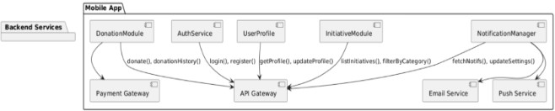
АРХІТЕКТУРА ПРОГРАМНОГО ЗАБЕЗПЕЧЕННЯ
Архітектура мобільного клієнта побудована модульно AuthService відповідає за логін/реєстрацію через API Gateway;
UserProfile — за завантаження й оновлення даних користувача;
InitiativeModule — за отримання списку ініціатив і фільтрацію;
DonationModule — за створення донатів і перегляд історії через Payment Gateway;
NotificationManager — за отримання й налаштування push та email-сповіщень. Усі запити клієнта проходять через єдиний API Gateway, який маршрутизує їх до відповідних бекенд-сервісів.
‹#›

Slide 8




ОПИС ПРОГРАМНОГО ЗАБЕЗПЕЧЕННЯ ЩО БУЛО ВИКОРИСТАНО У ДОСЛІДЖЕННІ
Kotlin, firebase dynamic links, firebase BOM, coil compose, okhttp
‹#›

Slide 9
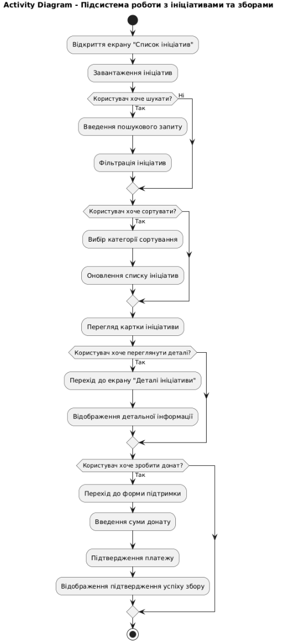
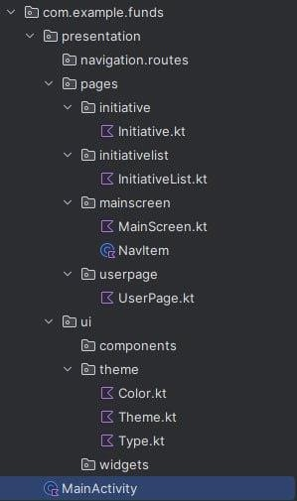
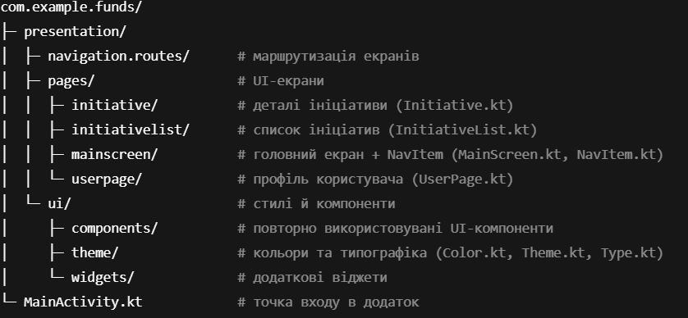
ДИЗАЙН СИСТЕМИ
Проєктування архітектури мобільної частини системи Базується на модульному підході для забезпечення гнучкості, масштабованості та зручності супроводу. Всі запити й відповіді між мобільним клієнтом і бекендом проходять через центральний API Gateway, який забезпечує авторизацію, валідацію та маршрутизацію.
‹#›

Slide 10
ОГЛЯД АЛГОРИТМІВ
При натисканні кнопки «Пожертвувати» застосунок надсилає суму на сервер, створює платіж у системі банківських операцій, отримує підтвердження аутентифікації і відображає результат користувачу.
class DonateStripeViewModel(
private val repo: DonateStripeRepository
) : ViewModel() {
val ui = MutableStateFlow<UiState>(UiState.Idle)
fun launchDonation(
fundId: Int,
amount: BigDecimal,
paymentSheet: PaymentSheet
) = viewModelScope.launch {
ui.value = UiState.Loading
runCatching {
val secret = repo.startDonation(fundId, amount)
ui.value = UiState.AwaitPayment(secret, paymentSheet)
}.onFailure {
ui.value = UiState.Error(it.message ?: "Помилка обробки платежу")
}
}
fun onPaymentResult(result: PaymentSheetResult) {
ui.value = when (result) {
is PaymentSheetResult.Completed -> UiState.Success
is PaymentSheetResult.Canceled -> UiState.Idle
is PaymentSheetResult.Failed -> UiState.Error(result.error.message ?: "Помилка Stripe")
‹#›

Slide 11
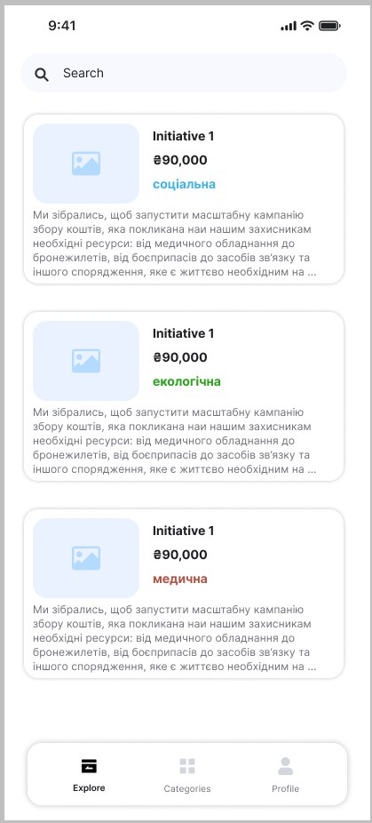
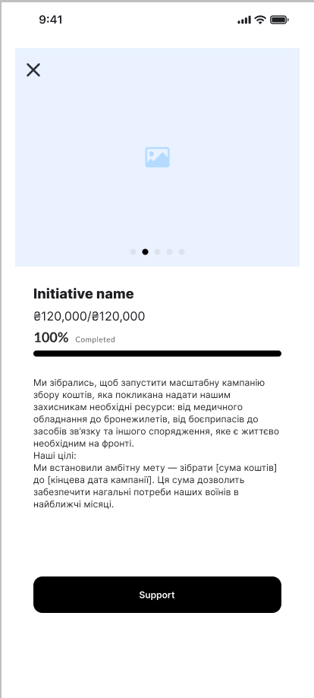
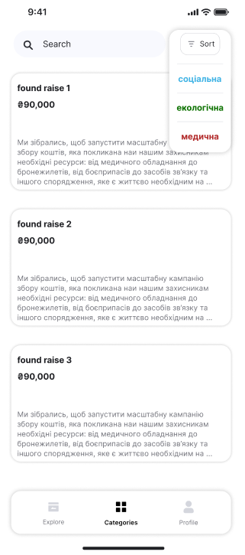
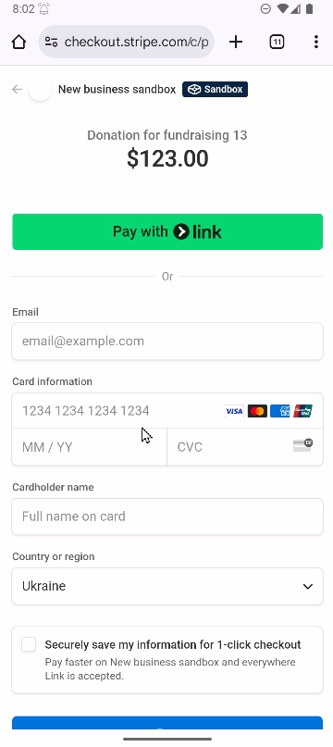
ПРИКЛАД РЕАЛІЗАЦІЇ
‹#›

Slide 12
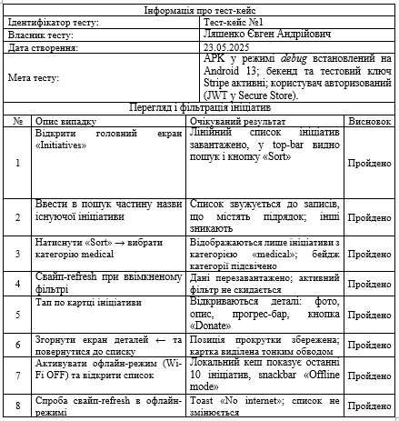
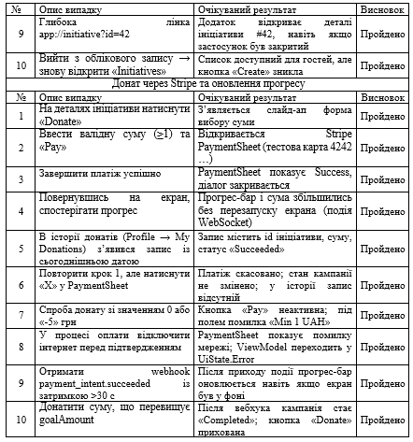
Тестування
‹#›

Slide 13
ПІДСУМКИ
Розроблений мобільний застосунок показав стабільну роботу в реальних умовах і підтвердив свою практичну користь. Завдяки модульній архітектурі та інтуїтивному UI/UX його легко інтегрувати в існуючі благодійні платформи для швидкого запуску кампаній і прозорості донорських внесків.
У майбутньому можливе розширення функціоналу — випуск iOS-версії, підтримка кількох мов, впровадження AI-аналітики рекомендацій та інтеграція додаткових платіжних провайдерів
‹#›

